Slide 1
حل أسئلة المراجعة للمحاضرة المباشرة (1)
ركزووا على هذي الاسئله +المحاضرة 14+الواجبات زيييين لأن الدكتور حرص عليهم
شطــرنج

Slide 2
أسئلة للمراجعة
شطــرنج
(1) من أمثلة التجارة الكترونية من اعمال الى أعمال ( ………(B2B
)أ) عمليات دفع الضرائب الكترونيا
(ب) العمليات التي تتم بين المصانع ومراكز التسوق
(ج) المزادات الإلكترونية
(د) جماعات تطوير البرمجيات مفتوحة المصدر
(2) ........ هي من عمليات الأعمال الإلكترونية التي تركز على الإنتاج
(أ) التواصل مع الموردين
(ب) التدريب
(ج) الاتصال بين مجموعات العمل
(د) الجهود الترويجية والتسويقية

Slide 3
أسئلة للمراجعة (2)
شطــرنج
(3) .............................. هى أحد بنود نموذج الأعمال
(أ) حجم السوق
(ب) الأرباح المتوقعة
(ج) تحديد نسبة مستخدمي الإنترنت في المجتمع
(د) تحديد القيمة المقترحة أو Value Proposition
(4) من أهم خصائص السوق الإلكتروني أن...........................
(أ) الإنتاج نمطي
(ب) ارتفاع التكاليف
(ج) المنتجات حسية
(د) من الصعب فحص المنتجات وتجريبها قبل الشراء

Slide 4
أسئلة للمراجعة (3)
شطــرنج
(5) من أهم مزايا الحوسبة السحابية أنها...............................
(أ) تحقق العدالة بين المستهلكين
(ب) أنها تحافظ على خصوصية الأفراد
(ج) تحتاج الى إنترنت سريع
(د) أنها تزيد قدرة الأفراد على الابتكار
(6) من أهم خصائص البرمجيات مفتوحة المصدر.......................
(أ) تزيد دور المجتمع في الابتكار
(ب) توفر التكاليف
(ج) أنها C2C
(د) كل الإجابات السابقة صحيحة

Slide 5
أسئلة للمراجعة (4)
شطــرنج
(7) إنترنت الأشياء ...............................
(أ) تعتبر صديقة للبيئة
(ب) تحمى خصوصية الأفراد
(ج) تعتبر مضرة بالبيئة
(د) تعتبر صديقة للعمال
بح

Slide 6
حل أسئلة المراجعة للمحاضرة المباشرة (2)
ركزووا على هذي الاسئله + المحاضرة 14+الواجبات زيييين لأن الدكتور حرص عليهم
شطــرنج

Slide 7
أسئلة للمراجعة (1)
شطــرنج
1- عند تحديد الأهداف في الاستراتيجية يجب أن تكونSMART وتعنى .........................
(ا) محددة specific؛ يمكن قياسها measurable؛ يمكن تحقيقهاAchievable ؛ ذات علاقة Relevant؛ محددة بمواقيت معينة timed
(ب) محددة specific؛ يمكن قياسها measurable؛ يمكن تحقيقهاAchievable؛ واقعية realistic؛ محددة بمواقيت معينة timed
(ج) محددة specific؛ لها معنى meaningful؛ يمكن تحقيقهاAchievable؛ ذات علاقة Relevant؛ محددة بمواقيت معينة timed
(د) صغيرة small؛ يمكن قياسها measurable؛ يمكن تحقيقهاAchievable؛ ذات علاقة Relevant؛ محددة بمواقيت معينة timed

Slide 8
أسئلة للمراجعة (2)
شطــرنج
(2) أدوات العلاقات العامة تتلخص في حروف الكلمة PENCILS حيث أن الحرف “P" يشير الى .......
(أ) المطبوعات Publication
)ب) الأفراد People
)ج) المنتج product
)د) السعر price

Slide 9
أسئلة للمراجعة (3)
شطــرنج
(3) يتميز نموذج B2C عن B2B بأنه
  (أ) يوجد بطئ في عملية إتمام الشراء
  (ب) حجم الوحدات المشتراه كبيرة
  (ج) يوجد استقلالية في عملية إتخاذ القرار في الشراء
  (د) وسائل الاتصال الشائعة هي وجها لوجه
  في هذا السؤال ذكر الدكتور انو كلا الإجابتين (ج ، د) صحيحة

Slide 10
أسئلة للمراجعة (4)
شطــرنج
(4) إنترنت الأشياء ...............................
(أ) تعتبر صديقة للبيئة
(ب) تحمى خصوصية الأفراد
(ج) تعتبر مضرة بالبيئة
(د) تعتبر صديقة للعمال

Slide 11
حل أسئلة المراجعة للمحاضرة المباشرة (3)
ركزووا على هذي الاسئله + المحاضرة 14+الواجبات زيييين لأن الدكتور حرص عليهم
شطــرنج

Slide 12
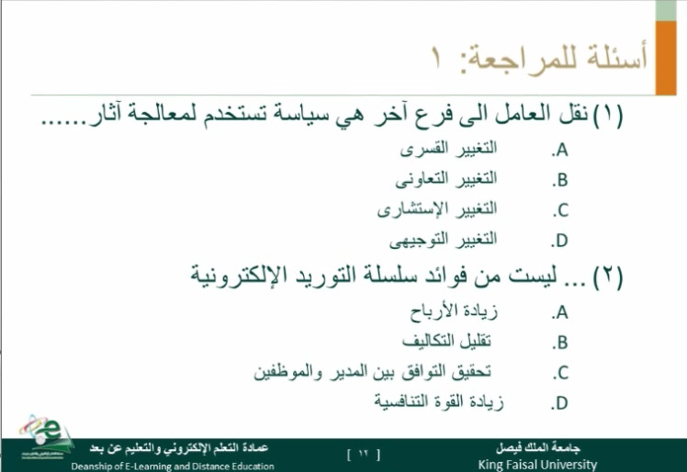
شطــرنج

Slide 13
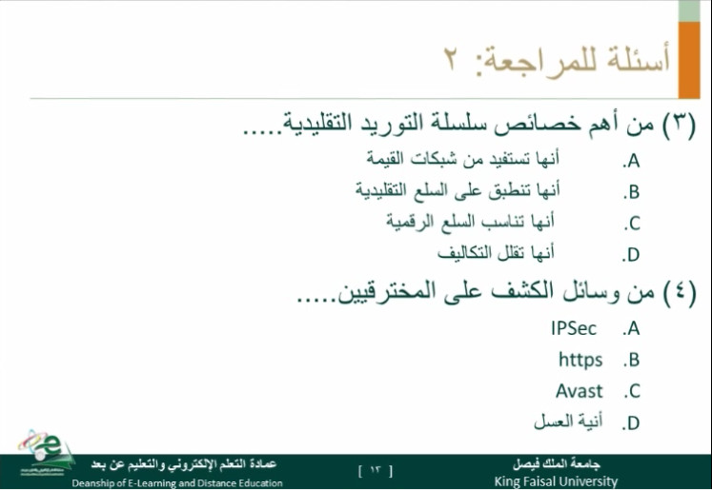
شطــرنج

Slide 14
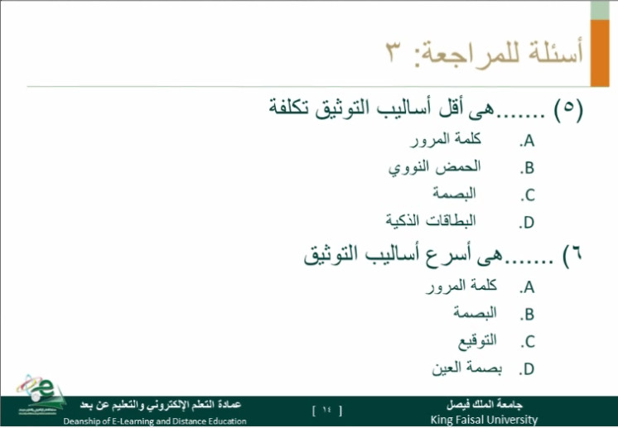
شطــرنج

Slide 15
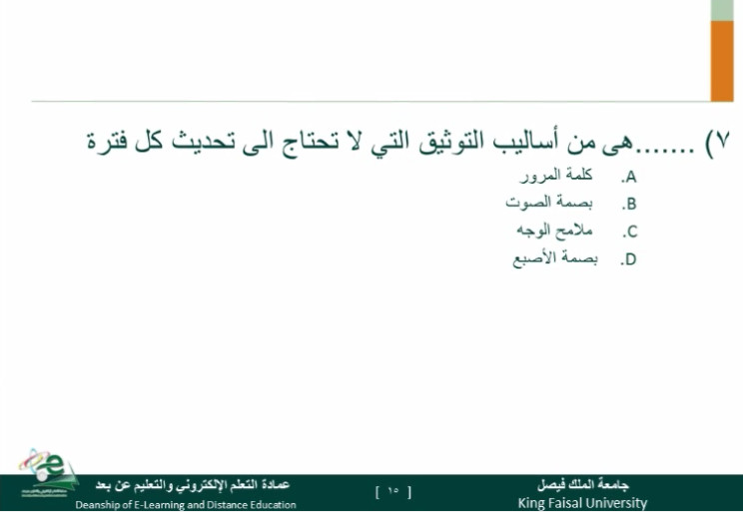
شطــرنج

Slide 16
الحل خذته من المحاضرات المباشرة يعني صحيحة إن شاء الله
نصيحة :صح الدكتور حرص عليهم بس مو معناته تعتمدون الاعتماد
التام عليهم ( طريقه صياغتة للأسئلة)
إلا
بعد ماتمروون ع الملخص
وفالنا وفالكم الـA+ بإذن الله
دعـــواتــــكـــم...
أخوكم : شــطــرنــج =)

